Slide 1
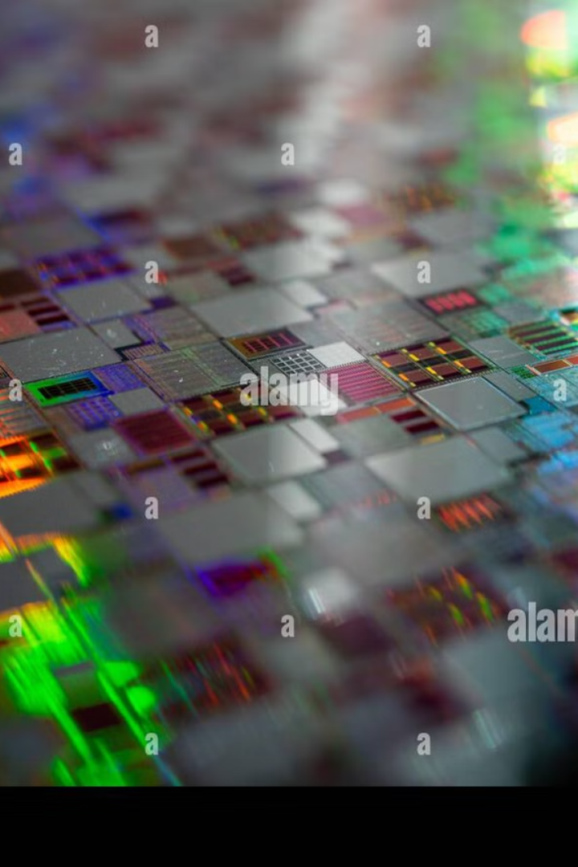

_
A Jornada do Microchip: Da Areia ao Mundo Digital
Uma apresentação sobre a história, fabricação e impacto dos microchips.

Slide 2
_
Integrantes do Grupo
Lucca Menezes
Clara About
Gabriela Braga
Lucas Bento
Kauan Pierre

Slide 3

Matérias-Primas Essenciais
A fabricação de microchips exige uma vasta gama de materiais de alta pureza.
Base
Químicos
Gases
Outros
Silício (areia de quartzo)
Ácidos e Bases
Inertes (nitrogênio, argônio)
Metais (alumínio, cobre)
Solventes
Água Ultra-Pura
Peróxido de Hidrogênio
Reativos (CF₄, SF₆)
Dopantes (boro, fósforo)
Precursores (SiH₄, NH₃)
Fotorresiste

Slide 4





Etapas do Processo de Fabricação
A produção de microchips é um processo complexo e multifacetado.
Preparação do Wafer
Crescimento, fatiamento e polimento do cristal.
Fotolitografia
Aplicação, exposição e revelação do fotorresiste.
Gravação (Etching)
Remoção precisa de material.
Deposição de Camadas
Adição de camadas finas (CVD, PVD).
Implantação Iônica
Dopagem para alterar propriedades elétricas.

Slide 5
Etapas Finais da Fabricação
Após as etapas iniciais, o wafer passa por processos de finalização.
Recozimento (Annealing)
Ativação de dopantes e reparo de danos.
Planarização (CMP)
Alisamento da superfície do wafer.
Metrologia e Inspeção
Controle de qualidade rigoroso.
Teste Elétrico
Verificação da funcionalidade do wafer.
Corte e Separação
Dicing dos chips individuais.
Encapsulamento e Teste Final
Montagem, conexões e teste final.

Slide 6
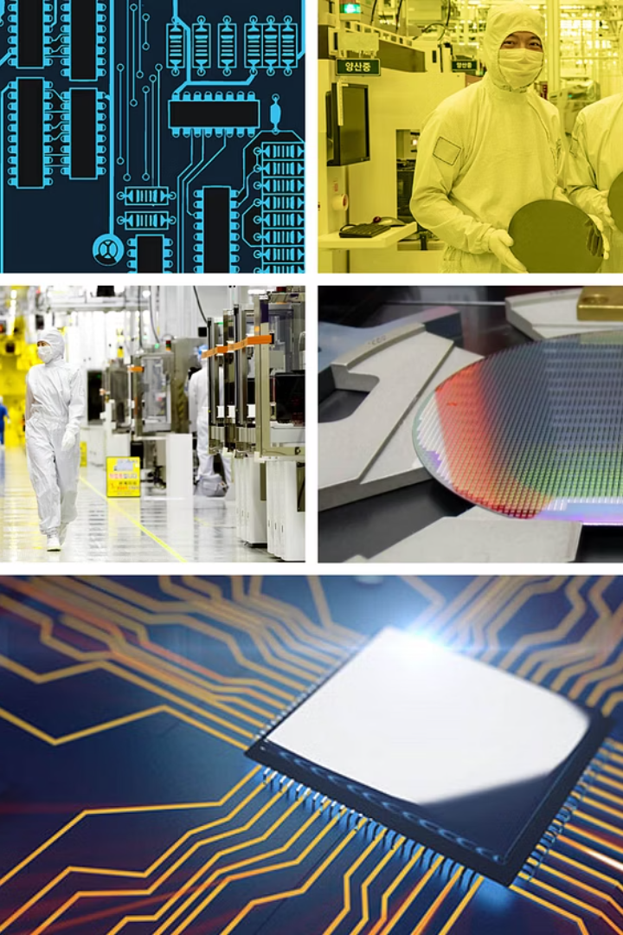
Máquinas e Tecnologias Envolvidas
A produção de microchips depende de equipamentos de ponta e infraestrutura crítica.
Equipamentos de Produção
Controle e Teste
Puxadores de Cristal
Microscópios Eletrônicos
Steppers/Scanners UV/EUV
Sistemas de Inspeção
Plasma Etchers
Probe Stations
Sistemas CVD/PVD
ATE (Automated Test Equipment)
Implantadores de Íons
Infraestrutura Crítica
Salas Limpas
Sistemas de Água Ultra-Pura
AMHS (Manuseio Automatizado)

Slide 7




Transporte e Distribuição
A logística dos microchips é complexa, desde as matérias-primas até o produto final.
Matérias-Primas
Logística Interna
Chips Finais
Navios, trens e caminhões especializados transportam silício, químicos e gases.
FOUPs, AMHS (OHT, RGVs/AGVs) e tubulações movem wafers e químicos na fábrica.
Embalagens protetoras e frete aéreo são usados para wafers e chips encapsulados.

Slide 8
Pontos de Venda
Microchips são distribuídos através de canais específicos, não em varejo comum.
Venda Direta
Distribuidores Autorizados
Distribuidores Online
Fabricantes (IDMs) vendem para grandes OEMs e contas estratégicas.
Digi-Key e Mouser focam em P&D, prototipagem e pequenas produções.
Empresas como Arrow e Avnet atendem clientes de médio a grande volume.
Empresas Fabless
Distribuidores Independentes
Qualcomm e NVIDIA vendem via distribuidores ou diretamente para OEMs.
Mercado secundário para componentes obsoletos ou excesso de estoque.

Slide 9






Microchips e as Revoluções Industriais
Os microchips são o coração da era digital e da Indústria 4.0.
Quarta Revolução Industrial
Base essencial para IA, IoT, Big Data, Robótica Avançada, 5G/6G.
Terceira Revolução Industrial
Catalisador fundamental: invenção do transistor e do circuito integrado.
Primeira e Segunda Revoluções
Precursoras, desenvolveram a base industrial e elétrica.

Slide 10
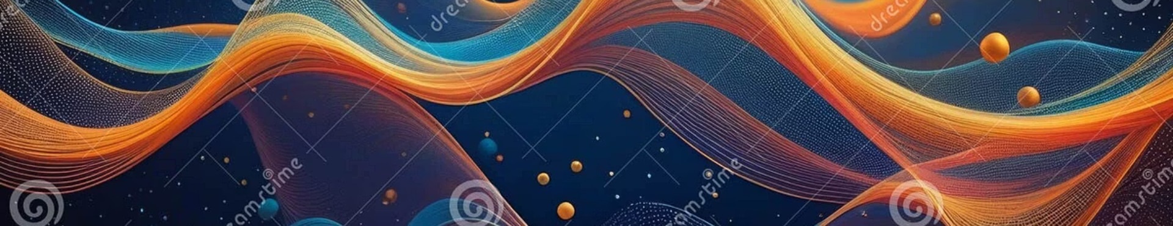
O Impacto Transformador do Microchip
Os microchips são o cérebro da tecnologia moderna.
Conectividade Universal
Inovação Contínua
Fundamentais para a interconexão de pessoas e sistemas em todo o mundo.
Digitalização Global
Impulsionam avanços em IA, IoT e robótica, moldando o futuro.
Permitiram a era dos computadores e telecomunicações digitais.

